Slide 1
Cystická fibróza
Doleželová Eva, Faltus Petr, Ďurovec Oliver, Štulrajter Marek, Ondřej Dohnal, Aleš Dvořák, Richter Jan

Slide 2
CFTR gen
cystic fibrosis transmembrane conductor regulator
na q raménku 7.chromozomu
vysoce evolučně zakonzervovaný
kóduje CFTR protein - složka Cl- kanálu na apikální membráně bb. exokrinních žláz

Slide 3
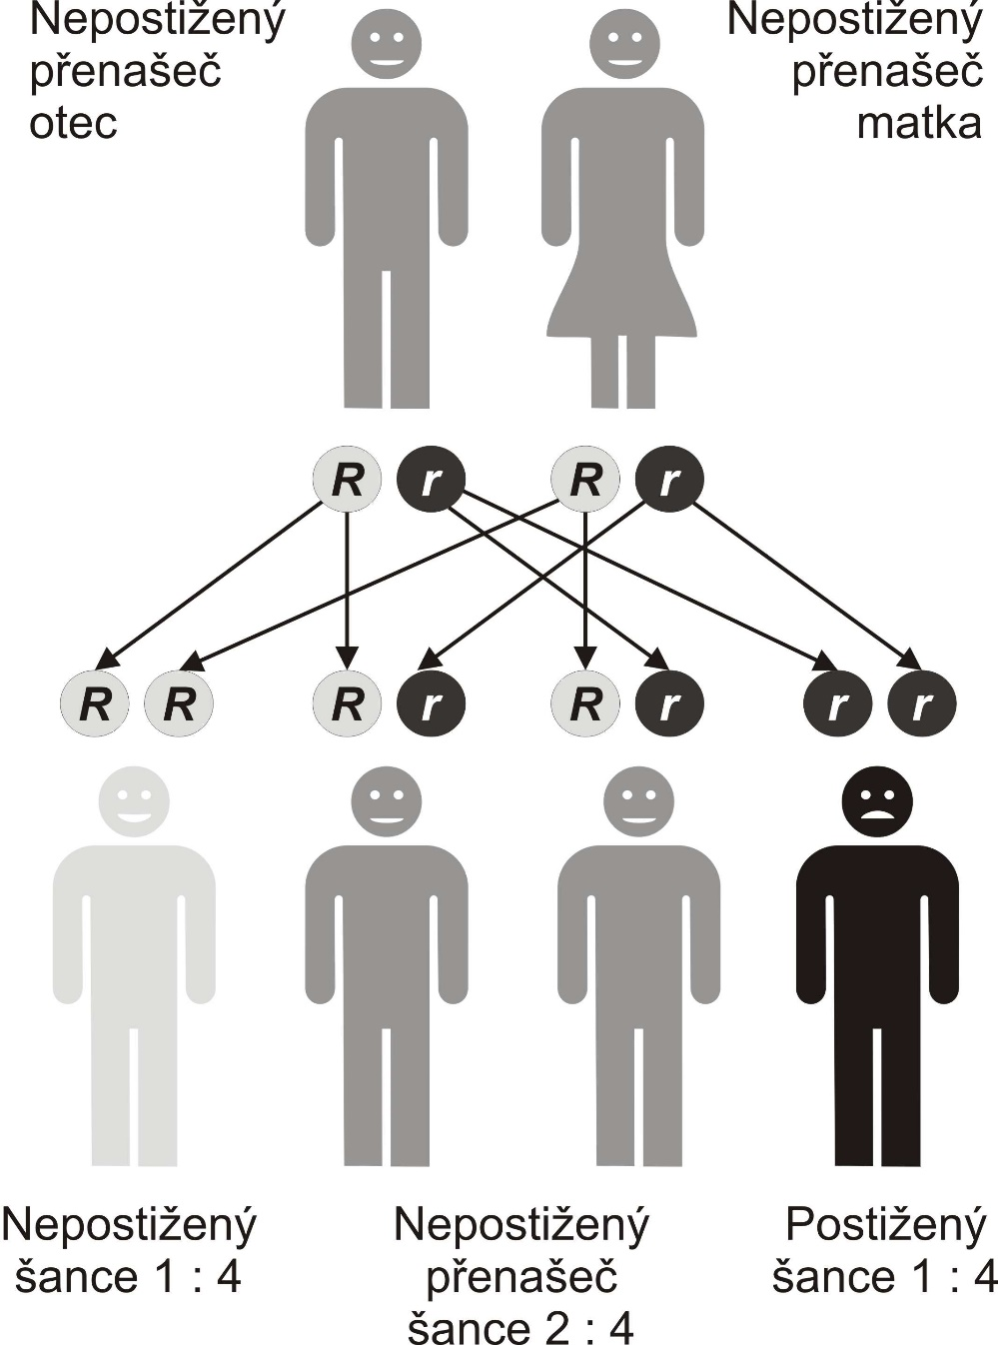
Každý 30. přenašeč
66% sourozenec

Slide 4
Příznaky
Novorozenci: mekoniový ileus, protrahovaný icterus, hypoproteinémie s edémy a metabolická alkalóza, nepřibírají
Kojenci: neprospívání při velké chuti k jídlu, steatorea, prolaps rekta.
Větší děti: porucha růstu, opakované sinusitidy (často chybně léčeny na astma) a paličkovité prsty
Dospělí: azoospermie, chronický kašel, tachypnoe, hemoptýza, bronchiektázie, nosní polypy a hvízdání.
Další projevy: pneumotorax, cor pulmonale, deficit vit. ADEK, cholestatická žloutenka, cirhóza a portální hypertenze, DM, dilatační kardiomyopatie, chronické infekce

Slide 5
Nejčastější indikace pro vyšetření
Suspektní CF
Cystická fibrosa v rodině
Neprospívání
Úmrtí v kojeneckém a dětském věku
Novorozenecký screening
Preventivní prekoncepční vyšetření

Slide 6
Genetická vyšetření u poruch reprodukce
U dárců spermií a oocytů vyšetřeny nejčastější mutace
Porucha spermiogeneze (obstrukční azospermie, těžká oligospermie

Slide 7
Diagnostika
Klinika - Pozitivní potní test (stimulace pilokarpinovou iontoforézou, sběr potu a kvantitativní stanovení Cl v potu) - Genetika (zjištěny dvě mutace genu CFTR)
Nejčastější mutace genu pro CF v ČR:
  F508del 70,7 % (II. Třída)
  CFTRdele2,3(21kb) 6,4 %
  G551D 3,7 %
  N1303K 2,8 %
Materiál: žilní krev, plodová voda, slizniční stěr z dutiny ústní

Slide 8
Genetické vyšetření
Preimplantační genetická diagnostika
  Analýza DNA před plánovaným těhotenstvím
  IVF
  Vyšetření embrya
Prenatální diagnostika
  odběr choriových klků (12. - 14. t.g.),amniocentéza (16. - 18. t.g.)
Novorozenecký screening
  Metoda suché kapky – stanovení hladiny imunoreaktivního tripsinogenu (IRT) – DNA analýza CFTR genu v případě pozitivity

Slide 9
Prevence
Genetické poradenství
Vyšetření osob v riziku nosičství patol. alely pro gen CFTR (rodiny s výskytem, ...)
Klub CF – Pomáháme slaným dětem

Slide 10
Terapie
Respirační systém:
  Specifická ATB
  Mukolytika
  Oxygenoterapie
  Očkování, dechová rehabilitace, hygienické návyky
  Transplantace plic
GIT
  Zvýšný přísun živin, tekutin a vitaminů
  Pankreatická substituce (enzymatická, inzulin při DM)
  Nazogastrická sonda, perkutánní gastrostomie
Naděje na dožití kolem 40 let

Slide 11
Etické a právní aspekty genetických vyšetření
Eticky je tu konflikt mezi právem nenarozeného jedince na život a právem rodičů nemít postižené dítě
Český právní řád považuje plod za součást těla matky a matka má rozhodující slovo při otázce potratu

Slide 12
Umělé ukončení těhotenství
Na žádost těhotné ženy do 12. týdne gravidity
Po uplynutí 12 týdnů je interupci možná:
  Při ohrožení života matky
  Při těžkém postižení plodu
Při geneticky podmíněném onemocnění plodu je interupce možná nejpozději do 24. týdne

